Slide 1
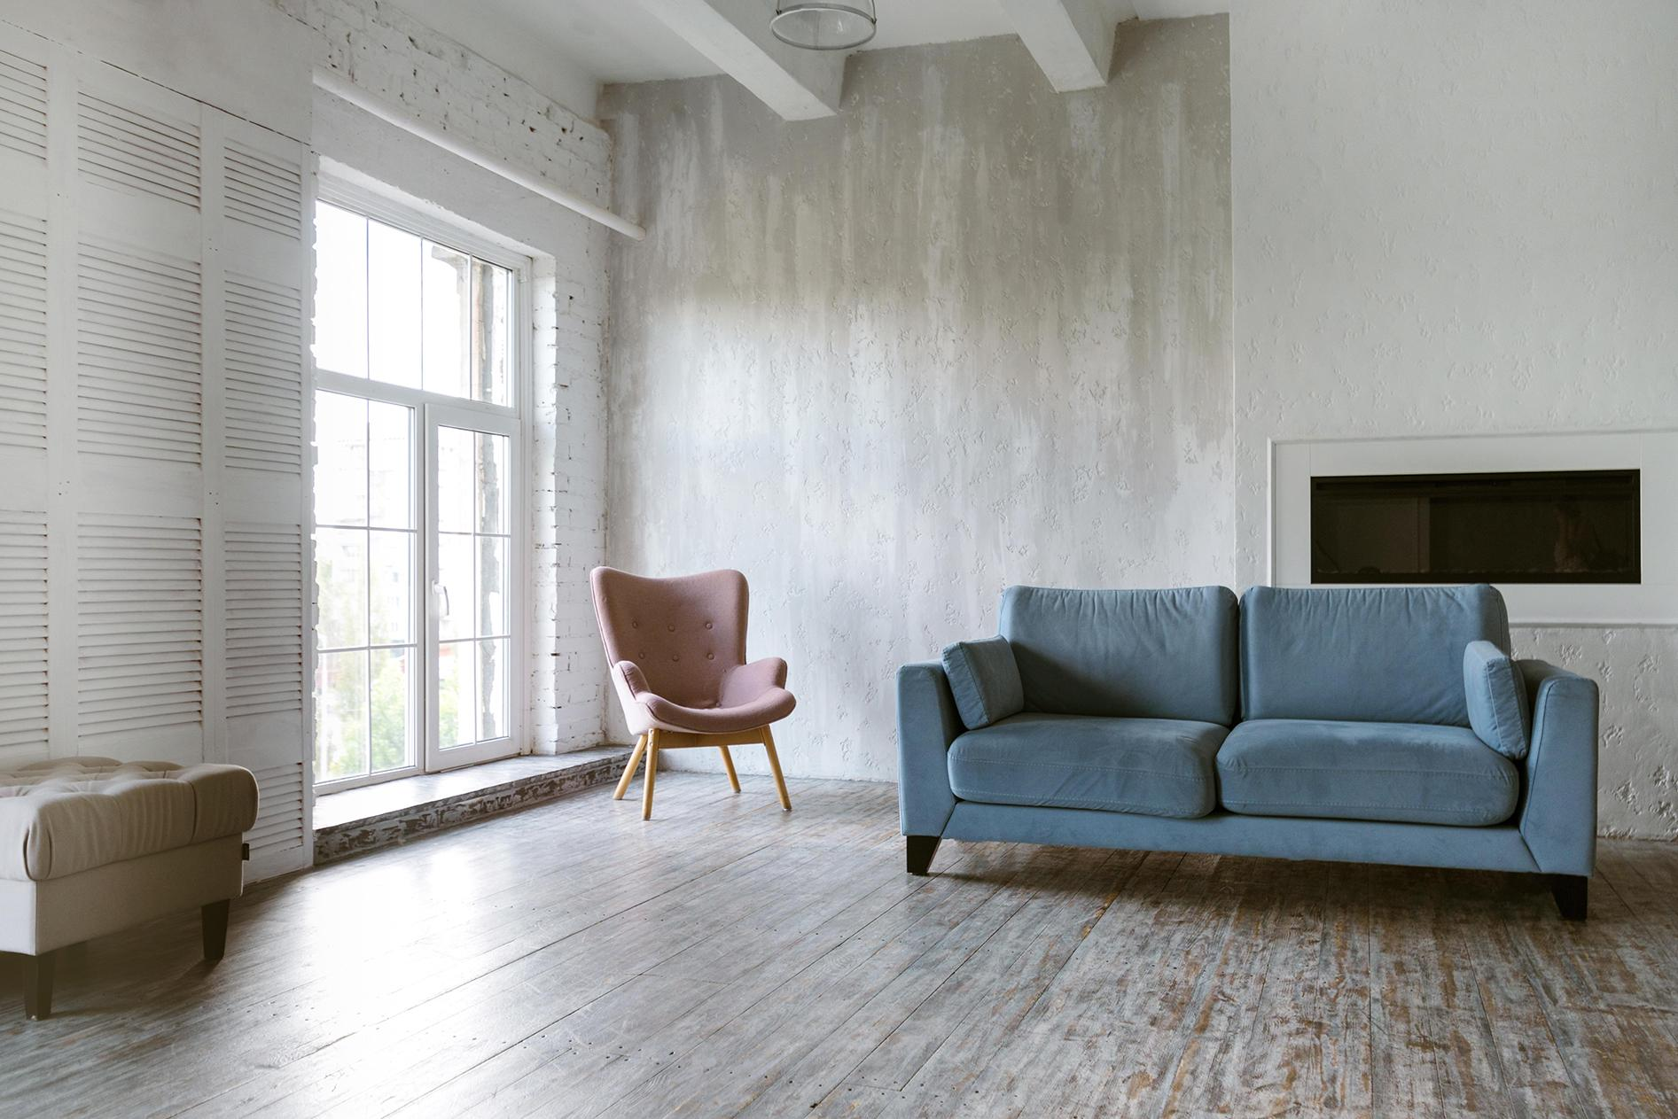

DECOR
IDEA
Proposal Progetto Tecnologie Web
2022/2023

Slide 2
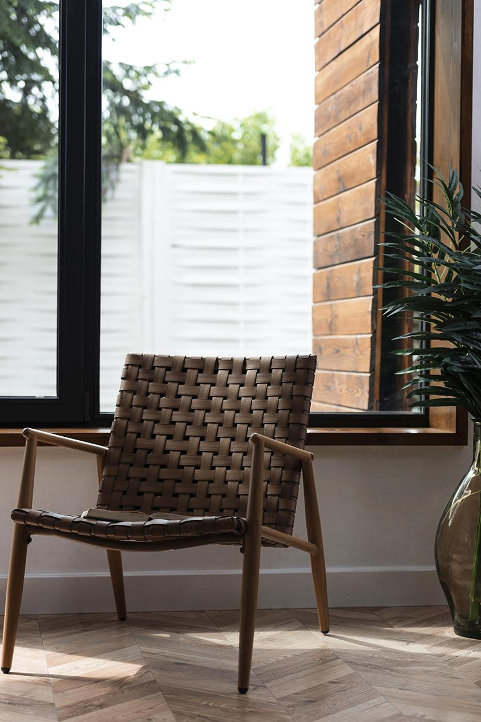

Mission statement
Il nostro obiettivo è quello di implementare un sito per l’acquisto di complementi d'arredo e altra oggettistica per la casa. In questo modo potrai progettare la casa dei tuoi sogni in modo rapido ed efficace!

Slide 3


Advantages
Ottimizza la gestione dei servizi
Ordini ciò che vuoi in modo rapido ed efficiente
Verifica in tempo reale la disponibilità del prodotto, dei suoi colori e di eventuali dimensioni specifiche.

Slide 4
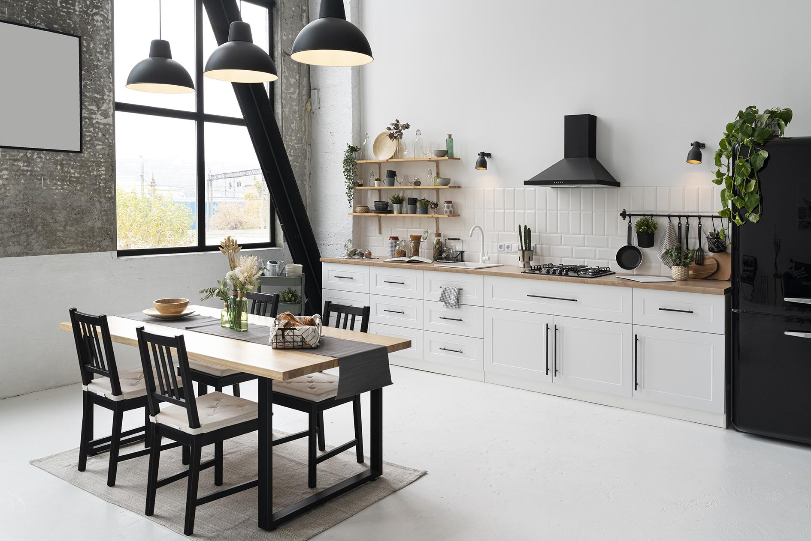
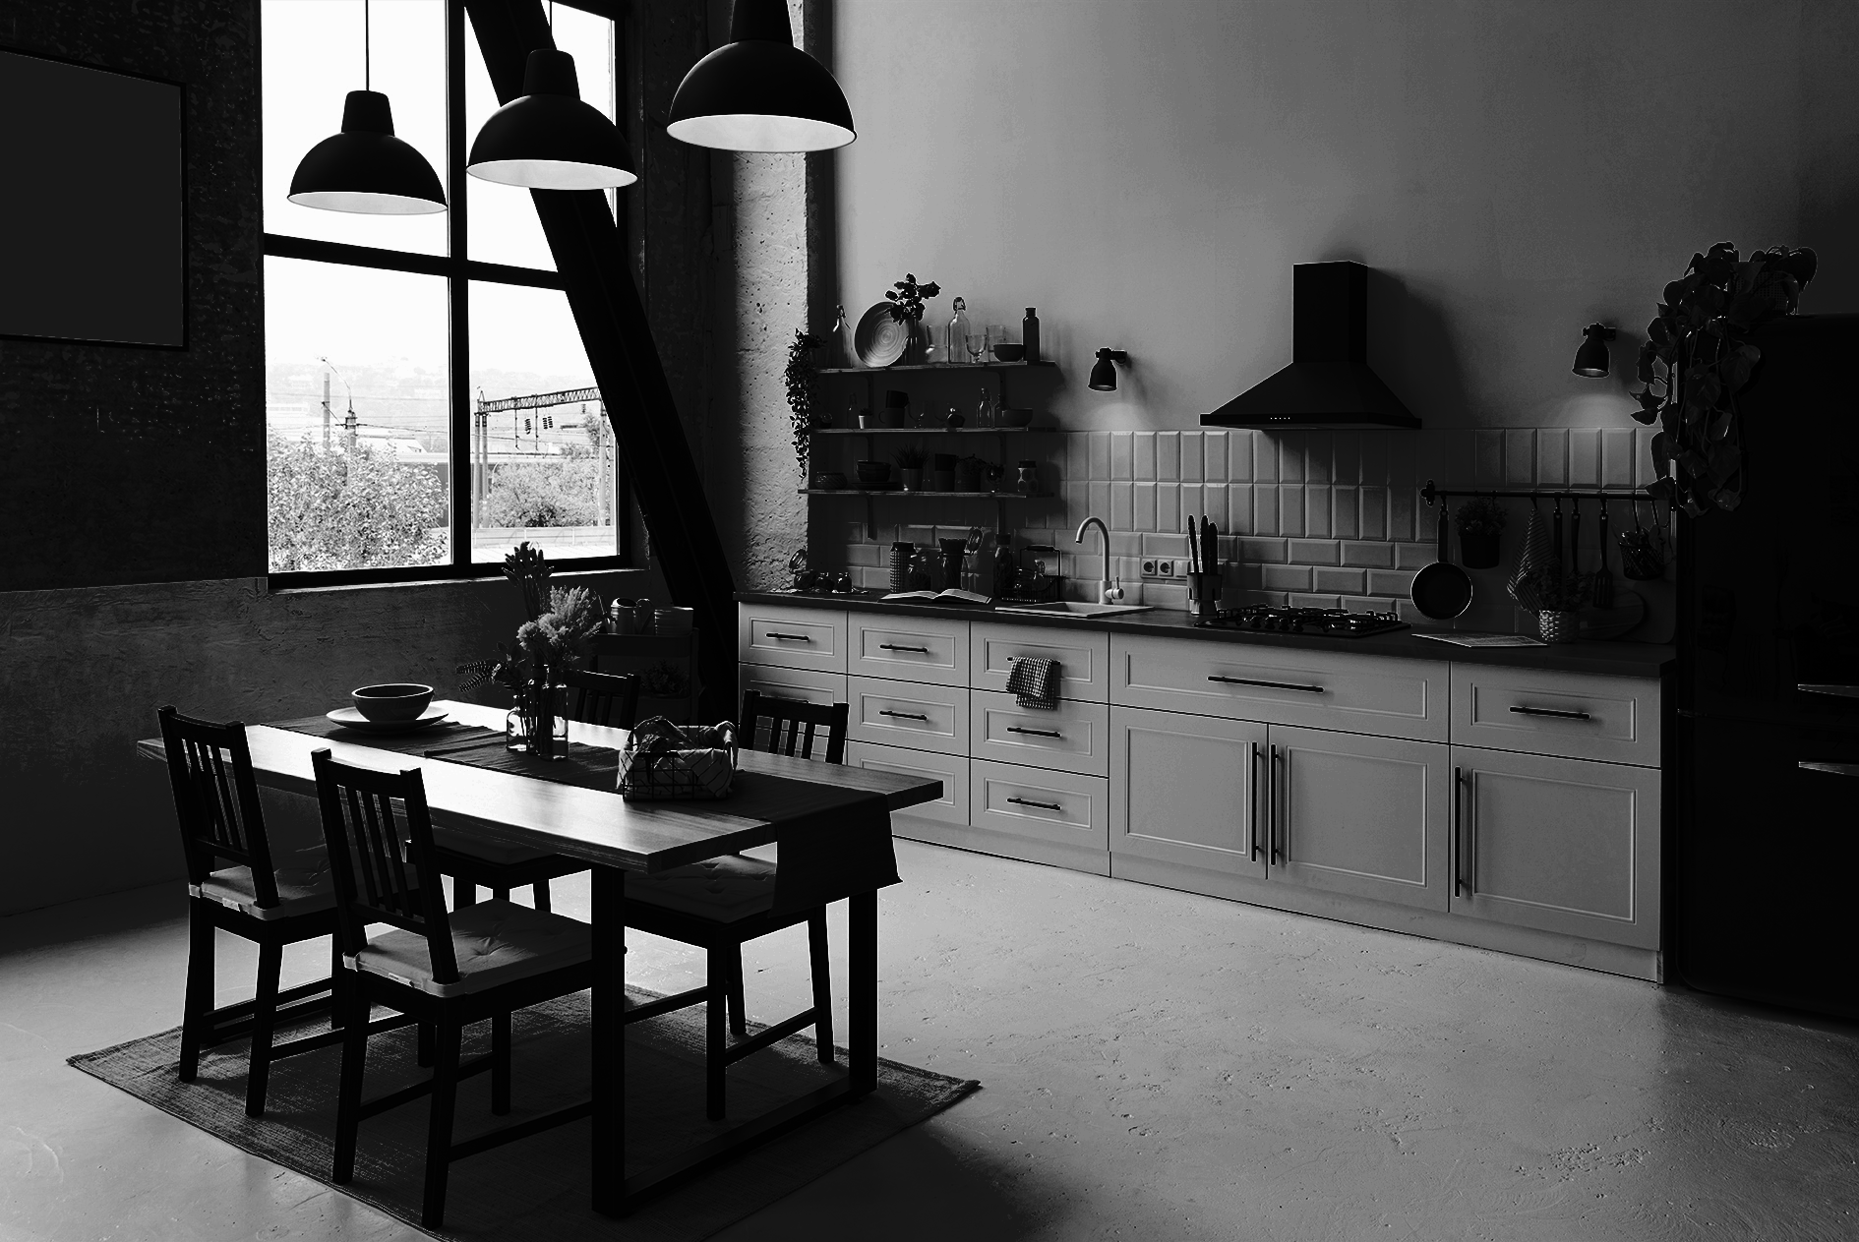
—Billy Baldwin
“Arredare è l’arte di disporre le cose belle in modo confortevole”

Slide 5

Our team
Nuovanno Maria
0124002306
Zagaria Raffaele Emanuele
0124002406

